Slide 1
Digitale Bildung
neu gedacht
Prüfungssysteme mit Puavo & KI-Unterstützung mit SchulKI
Erkenntnisse von der Bildungsmesse Bildung.Digital 2026

Slide 2
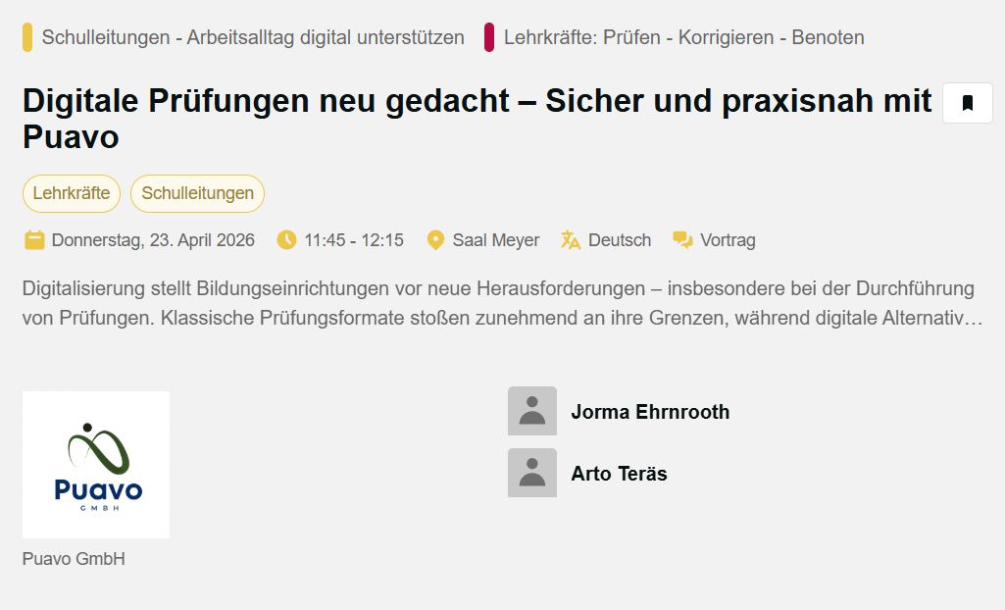
Vortrag von Puavo zu digitalin Prüfungen

Slide 3
Puavo – Warum digitale Prüfungen neu denken?
Hintergrund
Typische Probleme
Puavo GmbH
Know-how aus Finnland, aktiv auch in Deutschland (u.a. Harz / Thale)
Ausgangslage
Stabiles digitales Prüfen an vielen Schulen noch schwer umsetzbar
Schule muss weiterhin Endgeräte stellen
Lehrende und Prüflinge vor Ort (in der Schule)
Netzwerkprobleme während der Prüfung
Schwierigkeiten bei Vorbereitung
instabile Serverstrukturen
technische Störungen im Prüfungsablauf
Bewährtes System aus Finnland – jetzt auch für deutsche Schulen

Slide 4
Next-Exam – Die technische Lösung
Open-Source-Software aus Österreich, integriert in Puavo
Serverunabhängig
Zentrale Kontrolle
Sicherer Modus
Prüfungen ohne zentralen Server möglich – der Lehrer-Rechner übernimmt die Steuerung.
Lehrkraft sammelt alle Antworten ein, überwacht alle Schülerrechner in Echtzeit.
Rechner stark eingeschränkt im Prüfungsmodus – unerlaubte Hilfsmittel werden verhindert.
Pin-Code-Verbindung · PDF-Aufgaben · GeoGebra-Integration · Backup-Funktion · Mehrere Prüfungen parallel

Slide 5
Ablauf einer digitalen Prüfung mit Next-Exam
1
2
3
4
5
Vorbereitung
Verbindung
Durchführung
Abgabe
Bewertung
Lehrkraft startet Next-Exam im Lehrer-Modus und legt Aufgaben fest
Schüler/innen starten im Prüfungsmodus, Verbindung via Pin-Code
Lehrkraft überwacht alle Schülerrechner live in Echtzeit; ; Backups sichern gegen Datenverlust
Schüler/innen geben ab
Lehrkraft bewertet eingegangene Prüfungen

Slide 6
Next-Exam – Weitere Funktionen
📄
PDF-Aufgaben
📐
GeoGebra
🔤
Rechtschreibprüfung
Aufgabenstellungen können als PDF bereitgestellt werden
Mathematikprüfungen durch GeoGebra-Integration möglich
Gezielte Steuerung/Abschaltung der Rechtschreibkorrektur (inkl. Groß/Klein)
💾
Backup
🖥️
Parallele Prüfungen
🔒
Prüfungsmodus
Lehrkräfte und Schüler/innen können Backups erstellen
Mehrere Prüfungen gleichzeitig bei mehreren steuerbaren Rechnern
Rechner stark eingeschränkt – verhindert unerlaubte Hilfsmittel

Slide 7
SchulKI
KI-gestützte Lehr-Lernumgebung für Schulen
von Schulverwalter GmbH · gegründet 2019 in Leipzig · von Lehrern und Informatikern
SchulKI
beste.schule
homepage.schule
plan.schule

Slide 8
SchulKI – Funktionen im Überblick
🔐
Datenschutzkonformes ChatGPT
🖼️
Bildgenerierung
🧑‍🏫
Chat-KI mit Persönlichkeiten
Speziell für den schulischen Kontext entwickelt
Erstellung von Bildern und Aufgaben für den Unterricht
Schüler/innen chatten mit historischen oder fiktiven Persönlichkeiten
📚
Unterrichtsplanung
✏️
Korrekturunterstützung
🧩
Pädagogische Unterstützung
Komplette Unterrichtssequenzen mit vorgegebenen Prompts (Lückentext)
KI hilft Lehrkräften beim Korrigieren von Aufgaben
Konkrete Hilfe in Problemsituationen für Lehrkräfte

Slide 9
SchulKI – Vor- und Nachteile
✔ Vorteile
✘ Nachteile
Datenschutzkonform, speziell für Schulen
Große Zeitersparnis für Lehrkräfte
Vielfältige Einsatzmöglichkeiten (Texte, Bilder, Planung)
Fördert Medienkompetenz und KI-Verständnis
Unterstützung im pädagogischen Alltag
Fächer nur für allgemeinbildenden Bereich
Mögliche Abhängigkeit von KI-Systemen
Qualität abhängig von Prompt-Qualität
Einarbeitung erforderlich
Gefahr übermäßiger Abhängigkeit bei Schüler/innen

Slide 10
Fazit & Ausblick
✅ Puavo + Next-Exam bietet eine stabile, serverunabhängige Lösung für digitale Prüfungen
✅ SchulKI ermöglicht datenschutzkonformen KI-Einsatz direkt im Schulkontext
⚠️ Beide Systeme erfordern Einarbeitung und technische Grundvoraussetzungen
💡 Ergänzung durch Materialien (z. B. Klett) zur Reflexion von KI-Chancen und -Risiken empfohlen
Digitale Bildung – sicher, praxisnah und zukunftsfähig

